Slide 1
Актуальные вопросы антипсихотической терапии
Демьянов И.А.
Врач-психиатр, психотерапевт
Главный врач
Клиники Глазуновой
Краснодар, 2023

Slide 2
Шизофрения
Депрессия
Тревога
БАР

Slide 3
Вклад нейромедиаторной системы в развитие шизофрении
Дофамин
?
Ацетилхолин
Серотонин
Норэпинефрин
γ-Аминомасляная кислота
Нейропептиды (Нейротензин, CCK)
Глутамат
Notes:
Патогенез шизофрении до конца не изучен. Существует множество гипотез, среди которых нейромедиаторная теория занимает лидирующее положение.

Slide 4
Дофаминовая теория шизофрении
Мезокортикальный путь -
обучение и память
Мезолимбический путь - эмоции
Снижение
активности: негативная симптоматика, когнитивные
нарушения
Повышение
активности: продуктивная
симптоматика
Тубероинфундибулярный путь -
регуляция пролактина
Нигростриарный путь -
двигательная регуляция
Stahl SM. Essential Psychopharmacology of antipsychotics and mood stabilizers; 1st ed. Cambridge: Cambridge University Press; 2002
Notes:
На слайде показаны основные дофаминовые пути и их взаимосвязь с симптомами шизофрении.
Основные дофаминовые пути: мезолимбический путь, участвует в формировании чувства удовольствия и удовлетворения; мезокортикальный путь, связан с процессами обучения и памяти; нигростриарный путь, участвует в осуществлении двигательного контроля; и тубероинфундибулярный путь, контрольрующий секрецию пролактина.
Позитивные симптомы при шизофрении связаны с повышением активности в мезолимбическом пути, в то время как негативные симптомы, а также явления когнитивного дефицита связаны с дофаминовой гипоактивностью в мезокортикальном пути.

Slide 5
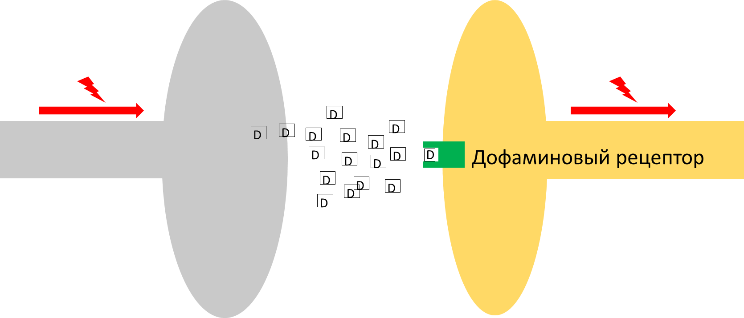
Суммарная активность D₂
Notes:
В каждом нейроне тысячи дофаминовых рецепторов. Самих нейронов миллиарды. Какой-то рецептор может быть активен в большей или меньшей степени, какой-то заблокирован.
Суммарная активность дофаминовых рецепторов обеспечивает клинические симптомы.

Slide 6
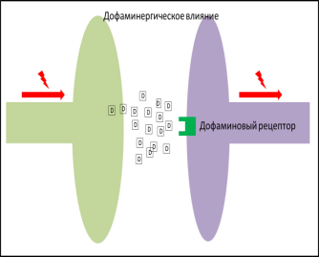
АП блокируют D₂ рецепторы
Активность дофаминовых рецепторов повышена.
Фаза продуктивных симптомов (психоз).
Норма
Активность дофаминовых рецепторов
Время
Notes:
Обычные антипсихотики блокируют дофаминовые рецепторы, снижая их суммарную активность.

Slide 7
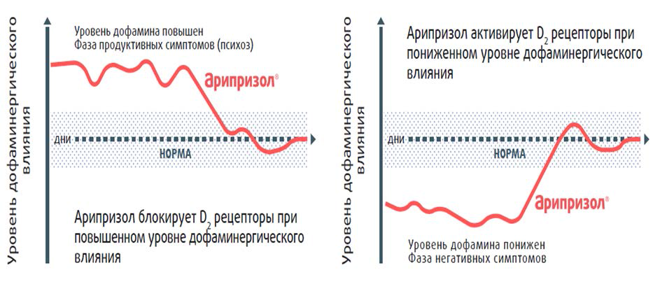
Арипризол стабилизирует активность дофаминовых рецепторов
Notes:
Арипипразол – единственны антипсихотик, стабилизирующий уровень дофамина – прототип 3-его поколения.
В случае гиперактивности дофамина
Функциональный антагонист (контроль позитивных симптомов)
В случае гипоактивности дофамина
Функциональный агонист (контроль негативных симптомов, улучшение в когнитивной сфере, низкий потенциал ЭПС)

Slide 8
Длительная терапия
Формирование и поддержание ремиссии
Поддержание социального функционирования
Влияние на когнитивные нарушения и негативные симптомы
Контроль развития побочных эффектов

Slide 9
Арипризол не вызывает нейролептическую гиперпролактинемию
Не влияет на вес
Нет нарушения менструального цикла
Нет галактореи
Нет гинекомастии
Нет нарушения сексуальной ф-ции
El-Sayeh HG, Morganti C, 2006; Buckley PF, Sebastian S, 2007

Slide 10
6.
Относительная безопасность при передозировке
- Важно при попытке суицида
Передозировка 1260 мг, единовременно, не сопровождалась летальным исходом
(в 42 раза выше макс. сут. дозы)
Carstairs SD, Williams SR. Overdose of aripiprazole, a new type of antipsychotic. J Emerg Med 2005;28:3:311-3.

Slide 11
4.
Минимальный седативный эффект
Tandon R, Jibson M, 2005; Potkin SG et al, 2003

Slide 12
7.
Удобный приём 1 раз в день, независимо от приёма пищи
Инструкция по мед. применению
Notes:
Удобно для работающих пациентов. Чтобы сохранить тайну лечения.

Slide 13
8.
Накопительный эффект
Спустя 2 недели от начала лечения
Сегодня пропустил приём дозы
Завтра нужно принять обычную дозу

Slide 14
Не является препаратом выбора в отношении продуктивных симптомов
Не следует назначать как препарат для купирования психоза
Notes:
Есть более эффективные препараты: Галоперидол, Оланзапин, …

Slide 15
Применение Арипризол® у работающих пациентов
Проблема - стигматизация психотических больных
Арипризол® поможет сохранить заболевание в тайне
Нет внешних проявлений лечения
Синдром НГП
Увеличение массы тела
Нет седативного эффекта
Улучшение когнитивных функций
Удобство приёма
Если забыл – ничего страшного
Рекомендуем применение от 15 мг/сут.

Slide 16
Применение Арипризол® у молодых пациентов
Проблема:
Нарушение социальной коммуникации (друзья, личная жизнь) из-за внешних проявлений
Нарушение сексуальной функции
Снижение самооценки
Арипризол® поможет сохранить качество жизни
Нет внешних проявлений лечения
Синдром НГП
Увеличение массы тела
Не ухудшает сексуальную функцию

Slide 17
52-недельное, двойное-слепое исследование: Изменения позитивных симптомов по PANSS при поддерживающей терапии
0
Эффективность арипипразола в отношении позитивных симптомов при длительной терапии в сравнении с галоперидолом
-
2
Редукция баллов*
-
4
Арипипразол
Галоперидол
-
6
-
8
-
1
0
0
1
0
2
0
3
0
4
0
5
0
6
0
Нед.лечения
Исходные демографические характеристики:
К-во лет после 1-го эпизода: 12
К-во предыдущих госпитализаций: 6
Параноидная шизофрения: 82% пациентов
LOCF анализ
Анализ 52-недельного рандомизированного, двойного-слепого, мультицентрового исследования у 1294 пациентов с обострением хронической шизофрении.
Kasper et al. Int J Neuropsychopharmacol 2003;6:325-337. Data on file, Bristol-Myers Squibb Company and Otsuka America Pharmaceutical, Inc, 2003
Notes:
В этом 52-недельном исследовании, изучавшем поддерживающий эффект арипипразола и галоперидола, анализ среднего изменения баллов по подшкале позитивных симптомов PANSS не выявил существенной разницы между группами арипипразола и галоперидола на протяжении всего исследования.
Подшкала позитивных симптомов PANSS представляет собой сумму баллов по первым 7 разделам (бред, мыслительная дезорганизация, галлюцинаторное поведение, возбуждение, бред величия, подозрительность/бред преследования и враждебность) шкалы PANSS. Сумма баллов по позитивной подшкале PANSS может варьировать от 7 до 49.
Исходное значение по позитивной подшкале PANSS было 24.2 балла.
Эти данные демонстрируют, что уменьшение позитивных симптомов на арипипразоле и галоперидоле аналогично.

Slide 18
52-недельное, двойное-слепое исследование: Изменения негативных симптомов по PANSS при поддерживающей терапии
К-во лет после1-го эпизода: 12
К-во предыдущих госпитализаций: 6
Параноидная шизофрения: 82% пациентов
*p<0.05 by ANCOVA ; LOCF анализ
Исходное значение: арипипразол = 24.7, галоперидол = 24.7
Недели лечения
Kasper et al. Int J Neuropsychopharmacol. 2003; 6:325–337.
Notes:
Арипипразол был значительно более эффективен, чем галоперидол в отношении улучшения негативных симптомров шизофрении в этом 52-недельном исследовании.
Средняя редукция по подшкале негативных симптомов PANSS от исходного уровня была значительно выше у пациентов, получавших арипипразол, чем у пациентов, получавших галоперидол, начиная с 26 недели (p≤0.05). Эта статистически достоверная разница сохранялась на протяжении всего остального периода 52-недельного исследования.
Выраженность негативных симптомов шизофрении оценивалась с помощью соответствующей подшкалы PANSS.
Подшкала негативных симптомов PANSS представляет собой сумму баллов по 7 разделам шкалы и включает в себя уплощенный аффект, эмоциональную отгороженность, малоконтактность, пассивную эмоциональную отгороженность, затруднение в абстрактном мышлении, недостаток спонтанности и плавности речи и стереотипное мышление. Сумма баллов по негативной подшкале PANSS может варьировать от 7 до 49.

Slide 19
ЭПС в длительных исследованиях
Сравнение с галоперидолом на 52 неделе
2.0
*
Арипипразол 30 мг/сут
1.5
Галоперидол 10 мг/сут
1.0
Изменение от исходного
0.5
†
†
0
-0.5
Паркинсонизм
Simpson–Angus
Акатизия Barnes Scale
Позд. диск.
AIMS
n= 847 424
851 428
851 428
*p<0.0001; †p<0.001; LOCF анализ
AIMS = Abnormal Involuntary Movement Scale;
Kasper et al. Int J Neuropsychopharmacol 2003;6:325
Notes:
Незначительная способность арипипразола вызывать ЭПС была также показана в 52-недельном исследовании, сравнивавшем эффективность и безопасность арипипразола (30 мг/сут) и галоперидола (10 мг/сут) при длительном лечении.
Применение арипипразола ассоциировалось со значительно меньшим (p<0.001) возникновением непроизвольных движений, чем применение галоперидола на протяжении всего периода двойного слепого исследования (8, 26 и 52 недели), что оценивалось на основании изменений от исходного уровня по шкалам ЭПС (Simpson-Angus Scale [SAS], Barnes Akathisia Scale [BAS] и Abnormal Involuntary Movement Scale [AIMS]). На 52-й неделе арипипразол также показал отсутствие изменений, либо улучшение среднего значения этих шкал в сравнении с исходным уровнем, в то время как на галоперидоле отмечалось ухудшение показателей.
По сравнению с пациентами, получавшими арипипразол, более чем вдвое большее количество пациентов в группе галоперидола получали антихолинергические препараты для устранения возможных ЭПС (23% и 57%).

Slide 20
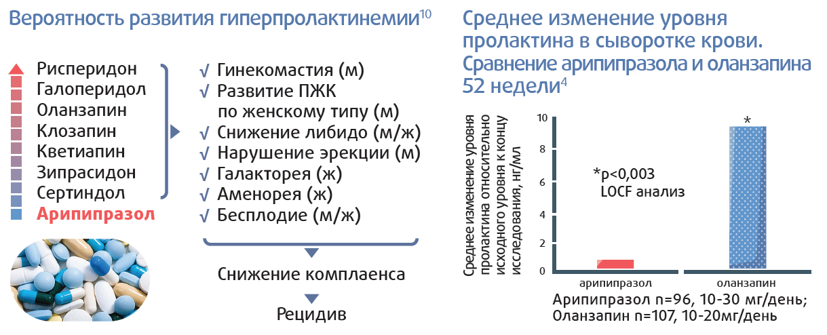
Арипризол практически не влияет на уровень пролактина при длительном применении
Горобец Л.Н. Нейроэндокринные дисфункции и нейролептическая терапия. - М.: ИД «Медпрактика-М», 2007. - 312 с.
Chrzanowski W.K. et al. Effectiveness of Long-term Aripiprazole Therapy in Patients With Acutely relapsing or chronic, stable
schizophrenia: a 52-week, open-label comparison with olanzapine. J Psychopharmacology. 2006. Vol. 189. p. 259-266
Notes:
LOCF анализ - last observation carried forward - учётом выбывших больных с переносом последних значений измерения вперёд.
Гиперпролактинемия – один из основных побочных эффектов, возникающих при приёме антипсихотиков.
Гиперпролактинемия вызывает такие осложнения как гинекомастия у мужчин, развитие подкожно жировой клетчатки по женскому типу у мужчин, снижение либидо, галакторея у не кормящих женщин, нарушение менструального цикла и даже бесплодие.
Вероятность развития этих симптомов тем выше, чем дольше пациент принимает препарат.
Очевидно, что столкнувшись с такими побочными эффектами больной может отказаться от продолжения терапии, и это вызовет рецидив.
Посмотрите, справа список молекул антипсихотиков, ранжированный по вероятности возникновения гиперпролактинемии. В отличие о рисперидона и оланзапина арипипразол не вызывает повышения уровня пролактина в крови, не вызывает выше описанные побочные эффекты. Поэтому Арипризол идеален для длительной поддерживающей терапии.
Для сравнения, посмотрите на диаграмму, отражающую результаты многоцентрового, открытого, сравнительного исследования арипипразола и оланзапина.
Длительность исследования 52 недели. В него были вовлечены больные (мужчины и женщины) с хронической стабильной шизофренией и пациенты с острыми психотическими расстройствами. Целью исследования было сравнение эффективности и безопасности арипипразола и оланзапина.
Больные были рандомизированы на 2 группы (арипипразола и оланзапина) с ежедневным приёмом (1 раз в день) в течение 52 недель.
Доза арипипразола – 15-30 мг/сутки.
Доза оланзапина – 10-20 мг/сутки.
Эти дозировки могли еженедельно уточняться в зависимости от эффективности и переносимости.
Оценка эффективности проводилась, в том числе по шкале PANSS. И арипипразол и оланзапин показали сходную эффективность: в случае хронической шизофрении (базовый уровень 66 баллов) улучшение на 10% в обеих группах; в случае обострения (базовый уровень 99 баллов) улучшение на 30%.
При оценке безопасности, среди прочего, оценивалось изменение уровня пролактина в крови. Посмотрите, на 52 неделе уровень пролактина в группе арипипразола почти не изменился, когда как в группе оланзапина значительно вырос.
Это важное отличие в безопасности арипипразола позволяет уверенно применять его в качестве длительной поддерживающей терапии.

Slide 21
Арипипразол не увеличивает вес на 26 неделе
Арипипразол в сравнении с оланзапином
5
4
3
*
*
*
*
*
*
*
2
*
1
*
Изменение веса (кг)
*
0
*
*
-1
-2
-3
Арипипразол (15–30 мг; n=154)
-4
Оланзапин (10–20 мг; n=156)
-5
0
1
2
3
4
6
8
10
12
14
18
22
26
26-недельное исследование прибавки веса
*p<0.05 в сравнении с арипипразолом
McQuade, Jody, Kujawa, et al. Poster at American Psychiatric Association Annual Meeting, May 2003, San Francisco, CA
Notes:
В этом исследовании, сравнивавшем влияние на вес в долгосрочной перспективе у 317 пациентов с рецидивом шизофрении, была продемонстрирована значительно меньшая прибавка массы тела на арипипразоле (15-30 мг/сут), чем на оланзапине (10-20 мг/сут).
Наблюдалось снижение среднего показателя массы тела в группе пациентов, получавших арипипразол, на протяжении всего исследования, начиная с 3 недели до 26-й, в то время как у пациентов, получавших оланзапин, с 1 недели и далее отмечалось среднее повышение массы тела. На 26 неделе отмечалось среднее повышение массы тела на 4.23 кг на оланзапине в сравнении со средним снижением массы тела на арипипразоле на 1.37 кг (p<0.001). Среднее изменение веса значительно отличалось от исходного уровня между группами по всем оценкам на протяжении исследования.
Кроме того, пропорция пациентов, у которых отмечалось клинически значимое повышение массы тела (≥7% повышение) на протяжении всего исследования была значительно больше на оланзапине (37%), чем на арипипразоле (14%; p<0.001).

Slide 22
Индивидуальные случаи!
В единичных случаях отмечается значимый набор массы, который может потребовать отмены препарата.
(крайне редко)

Slide 24
Изменение уровня пролактина
*
Средний % изменений от исходного
*
* ⁺
* p<0.01 vs. placebo
⁺ Уровень пролактина оставался в норме у всех пациентов, кроме одного
n = 339 732 91 185
Marder et al. Schizophr Res. 2003;61:123-136.
Notes:
Сравнение в изменении уровня пролактина у пациентов, получавших арипипразол, галоперидол и рисперидон предполагает, что применение арипипразола ассоциируется с низким риском повышения уровня пролактина.
Это данные анализа безопасности и переносимости пяти 4- 6-ти недельных двойных-слепых мультицентровых исследований у пациентов, госпитализированных с острым рецидивом шизофрении или шизоаффективного расстройства, рандомизированных на арипипразол (n = 932), плацебо (n = 416), галоперидол (n = 201) или рисперидон (n=99). Суточная доза арипипразола составляла от 2 до 30 мг.
Лечение арипипразолом сопровождалось снижением уровня пролактина в плазме. Средний процент изменений при лечении арипипразолом составлял 57% снижения от исходного уровня, что значительно ниже плацебо (0%). В сравнении со средним процентом повышения уровня пролактина при лечении галоперидолом (120%) и рисперидоном (600%), both of which were significantly greater than observed with placebo (0%; p<0.01). Хотя при лечении арипипразолом отмечалось снижение уровня пролактина, уровень пролактина оставался в пределах нормы, за исключением одного пациента.

Slide 25
Кардиобезопасность антипсихотиков
Удлинение QT | Отношение шансов
Арипипразол | 0,01
Палиперидон | 0,05
Галоперидол | 0,11
Кветиапин | 0,17
Оланзапин | 0,22
Рисперидон | 0,25
Азенапин | 0,30
Зипрасидон | 0,41
Амисульприд | 0,66
Сертиндол | 0,90
Leucht S. et al., 2013

Slide 26
Ситуация:
Девушка 21 год, диагноз – шизофрения, учится, сохранная
Ведёт активную социальную жизнь
Удалось добиться ремиссии только на рисперидоне – менять антипсихотик не представляется возможным
Возник синдром нейролептической гиперпролактинемии
Нарушение менструации
Галакторея
Увеличение массы тела
Проблемы в сексуальной жизни
…
Риск самовольной отмены антипсихотика
«Лучше я буду чёртиков видеть, но у меня будет всё хорошо в отношениях с моим молодым человеком»
Назначение агонистов D2 крайне не желательно из-за риска срыва ремиссии
Notes:
Безусловно, при возникновении НГП лучше переключить пациента полностью на Арипризол, но бывает, что это не возможно. Пациент стабильно идёт только на конкретном АП.

Slide 27
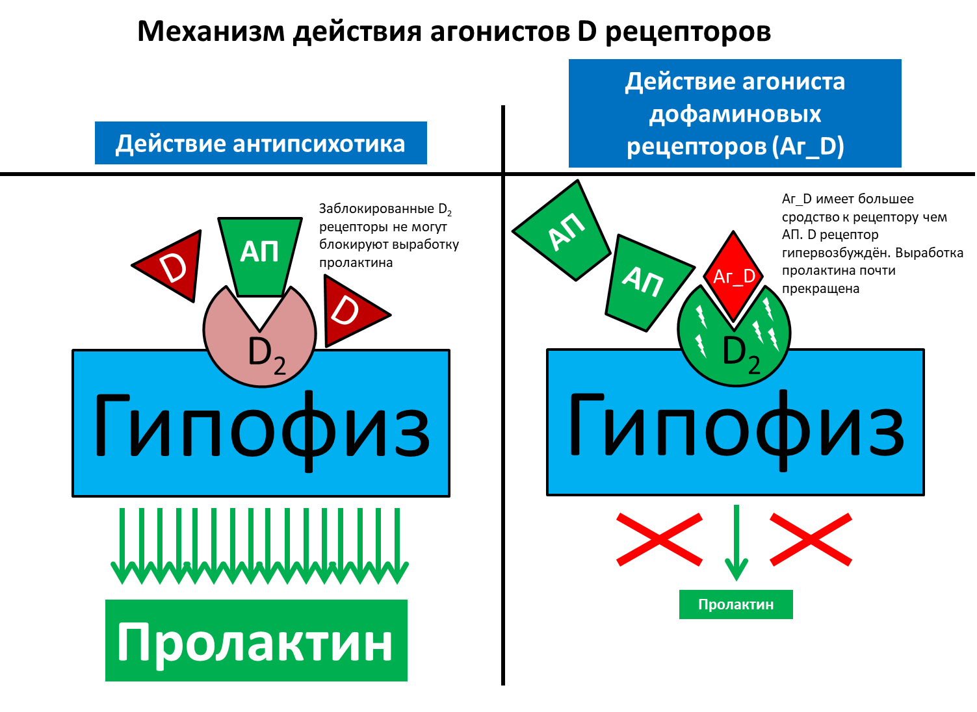
Notes:
Действие антипсихотика основано на блокаде D2, а агонисты (Каберголин), напротив, активируют D2. При этом значительно повышается риск срыва ремиссии.

Slide 28
Добавление Арипризол® для коррекции НГП
Доза, мг
Титрация дозы для необходимого клинического эффекта
10
Арипризол®
5
Рисперидон
4
0
Время
Notes:
Арипризол можно назначать для коррекции НГП вызванной другим АП, например, рисперидоном. При этом не требуется отменять предыдущий антипсихотик.
Дозировки Арипризола для коррекции НГП от 2,5 мг мг/сутки.
Одновременный приём 2-х антипсихотиков.

Slide 29
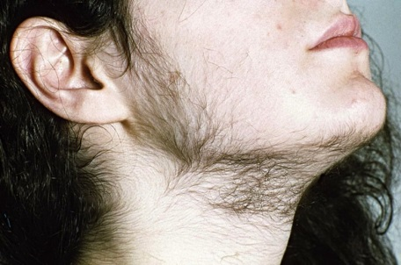
Синдром гиперпролактинемии в краткосрочной перспективе
Галакторея
Нарушение менструального цикла
Гинекомастия, нагрубание, увеличение и болезненность молочных желёз;
Сексуальные расстройства:
Снижение либидо;
Импотенция;
Нарушение эрекции;
Нарушение эякуляции;
Аноргазмия;
…
Повышение массы тела;
Повышение аппетита;
Кожные проявления в виде акне;
Гирсутизм – избыточный рост терминальных волос у женщин и детей по мужскому типу;
Психоэмоциональные нарушения: снижение настроения, депрессия, сужение круга интересов, когнитивные нарушения.

Slide 30
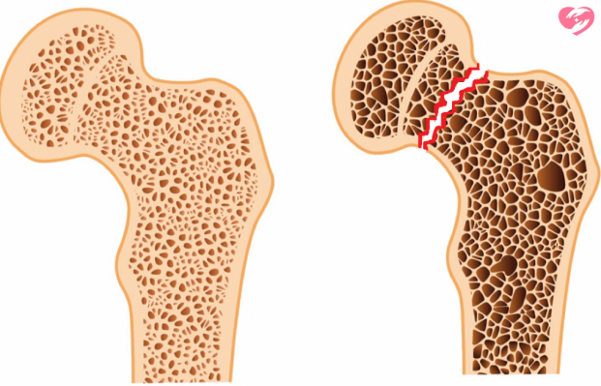
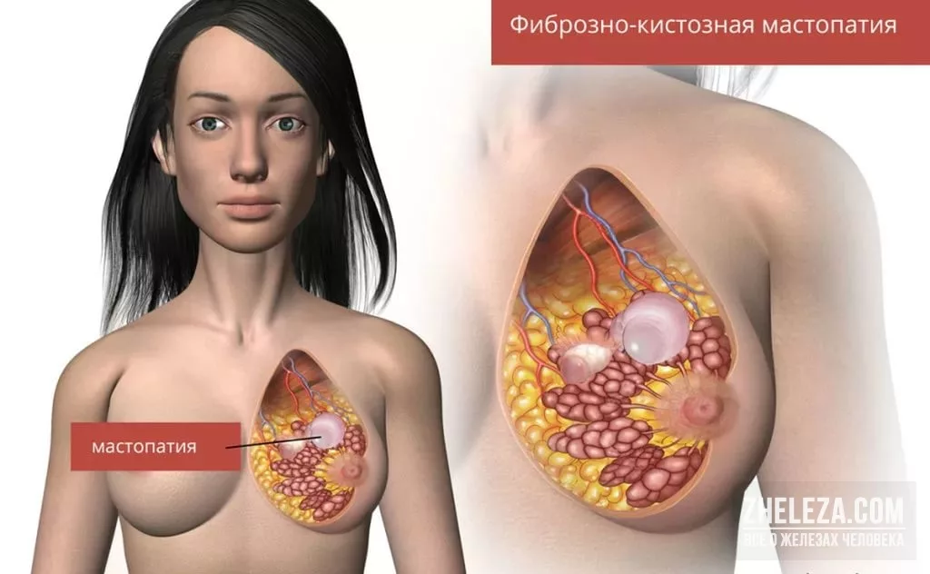
В долгосрочной перспективе гиперпролактинемия может привести к:
Остеопороз;
ИБС;
Бесплодие;
Фиброзно-кистозная мастопатия.

Slide 31
Подходы к минимизации проявления синдрома нейролептической гиперпролактинемии
1. Смена антипсихотика (Арипризол 10-30 мг/сут)
2. Назначение корректирующей терапии:
Добавление агонистов D рецепторов (1-ая линия);
Добавление Арипризола (5-30 мг в сутки)
Notes:
Если, несмотря на постепенную титрацию и ведение пациента на минимальной дозе антипсихотика, справиться с гиперпролактинемией не удалось, необходимо:
Смена антипсихотика
Назначение корректирующей терапии

Slide 32
Преимущества применения препарата Арипризол® для коррекции НГП
Эффективно снижает уровень пролактина и нивелирует СГП
Нет замены антипсихотика – нет риска обострения
Нет гиперактивации D2 – нет риска обострения
Два АП обеспечивают более стабильную ремиссию
Улучшается качество жизни

Slide 33
Сравнение эффективности 2-х стратегий использования Арипризола для коррекции нейролептической гиперпролактинемии
Рандомизированное, открытое, мультицентровое, проспективное, сравнительное исследование эффективности и безопасности стратегий добавления арипипразол и переключения на арипипразол для решения проблемы антипсихотик-индуцированной гиперпролактинемии.
Comparing the Effectiveness and Safety of the Addition of and Switching to Aripiprazole for Resolving Antipsychotic-Induced Hyperprolactinemia: A Multicenter, Open-Label, Prospective Study // Clinical Neuropharmacology. Volume 39, N 6, 11-12 2016

Slide 34
N = 52, 18-45 лет, муж. и жен.
Шизофрения и др. психотические р-ва
Принимали до исследования: палиперидон, рисперидон, кветиапин, …
Симптомы гиперпролактинемии >2 мес.
Применение арипипразола с 0 недели исследования
Арипипразол назначался в дозах 10-30 мг/сутки
3 группы (стартовый уровень пролактина):
Кол-во пациенток с дисменореей к 8 неделе уменьшилось на 84%.
Кол-во пациентов с сексуальной дисфункцией к 8 неделе снизилось на 43%
Notes:
Роль Арипризола в решении проблемы гиперпролактинемии.
Арипризол (арипипразол) за счёт своего особого механизма действия не вызывает гиперпролактинемию, и может использоваться для коррекции с антипсихотико-индуцированной гиперпролактинемией.
Таким образом, существует 2 основных стратегии использования Арипризола коррекции с гиперпролактинемией:
Стратегия добавления Арипризола к уже принимаемому антипсихотику, вызвавшему гиперпролактинемию (2 одновременно принимаемых препарата).
Минимальный риск снижения эффективности лечения и обострения;
Возможно, повышение стабильности ремиссии;
Удорожание лечения за счёт одновременного использования 2-х антипсихотиков;
Снижение комплаенса за счёт одновременного приёма 2-х антипсихотиков.
Стратегия переключения с предыдущего антипсихотика на Арипризол (принимается только Арипризол).
Наибольшая эффективность в снижении уровня пролактина;
Стоимость лечения ниже, чем в случае 1-ой стратегии;
Комплаенс выше за счёт приёма только одного препарата;
При переключении на Арипризол возможно снижение эффективности поддерживающей терапии и обострение (как и при переключении на любой другой антипсихотик).
Цель исследования.
Оценить эффективность стратегии добавления арипипразола в сравнении со стратегией переключения на арипипразол в отношении улучшения антипсихотик-индуцированной гиперпролактинемии, пролактин-зависимых побочных эффектов и качества жизни пациентов с шизофренией.
Дизайн исследования
Все испытуемые были возраста 18-45 лет, с диагнозами шизофрения или другие расстройства психотического спектра. Пациенты набирались как из амбулаторного, так и из госпитального сегментов. Все пациенты получали терапию антипсихотиками более 1 месяца и имели антипсихотик-индуцированную гиперпролактинемию (уровень пролактина в плазме крови > 20 нг/мл у мужчин и > 24 нг/мл у женщин). У всех испытуемых перед включением в исследование сохранялись симптомы, как минимум, 2 месяца.
Симптомы оценивались по шкале CGI-S (Clinical Global Impression-Severity scale – шкала общего клинического впечатления, серьёзные симптомы).
До включения в исследование пациенты получали палиперидон, рисперидон, кветиапин, галоперидол, бланансерин, сульпирид, клозапин.
Всего 52 пациента.
Все пациенты были разделены на 3 группы:
Группа 1. Пациенты у серьёзной гиперпролактинемией.
Уровень пролактина в плазме крови ≥ 50 нг/мл.
Использовалась стратегия добавления арипипразола к принимаемому антипсихотику
Группа 2. Пациенты у серьёзной гиперпролактинемией.
Уровень пролактина в плазме крови ≥ 50 нг/мл
Использовалась стратегия переключения с предыдущего антипсихотика на арипипразол
Группа 3. Пациенты у лёгкой гиперпролактинемией.
Уровень пролактина в плазме крови < 50 нг/мл
Использовалась стратегия добавления арипипразола к принимаемому антипсихотику
Во всех группах арипипразол назначался в дозе 15 нг/день первые 2 недели, затем доза ариприпразола повышалась до 30 нг в течении следующих 2-х недель. Такая доза сохранялась дальше.
В группе 2 (переключение) доза предыдущего антипсихотика была уменьшена в 2 раза от исходной к концу 2 недели. Предыдущий антипсихотик был полностью отменён к концу 4 недели.
Проводилось измерение уровня пролактина в плазме крови на момент начала исследования, в 1, 2, 4, 6, 8 недели.
Результаты
На начало исследования уровень пролактина у плазме крови составил:
Группа 1 (≥50 мг/мл, добавление арипипразола) - 113,4 нг/мл;
Группа 2 (≥50 мг/мл, замена на арипипразол) – 111,8 нг/мл;
Группа 3 (< 50 мг/мл, добавление арипипразола) – 32,1 нг/мл.
На графиках видно, что к 8 неделе средний уровень пролактина снизился во всех 3-х группах.
Группа 1 (≥50 нг/мл, добавление арипипразола) – снижение на 72%; средний уровень пролактина составил 31 нг/мл. Это почти норма для женщин.
Группа 2 (≥50 нг/мл, замена на арипипразол) – снижение на 91%; средний уровень пролактина составил 10 нг/мл. Это норма как для женщин, так и для мужчин.
Группа 3 (< 50 нг/мл, добавление арипипразола) – снижение на 71%; средний уровень пролактина составил 9 нг/мл. Это норма как для женщин, так и для мужчин.
Видно, что наибольшее снижение уровня пролактина произошло во второй группе, где предыдущий антипсихотик был полностью заменён на арипипразол.
Также, среди прочего, в исследовании оценили динамику клинических проявлений гиперпролактинемии.
Количество пациенток с дисменореей к 8 неделе уменьшилось на 84%. Оставшиеся пациентки, жалующиеся на дисменорею, принадлежали группе 1.
Количество пациентов с проявлениями сексуальной дисфункции снизилось на 43%.
Продолжение на следующих слайдах.

Slide 35
Notes:
Производился анализ результатов по специальным оценочным шкалам: BPRS, CGI-S, CGI-I, ASEX, DIEPSS, SWN. Ниже анализ некоторых из них.
BPRS (Brief Psychiatric Rating Scale) – краткая психиатрическая оценочная шкала. Оценка продуктивной, негативной, аффективной симптоматики. 1 балл – отсутствие симптома, 7 баллов – крайняя тяжесть сим
Мы можем видеть, что во всех 3-х группах проявление клинических симптомов шизофрении уменьшается. Это говорит от том, что применение Арипризола, как минимум, не ухудшает течение ремиссии.
CGI-S (Clinical Global Impression – Severity scale) – шкала общего клинического впечатления о тяжести заболевания. 1 балл – здоров, 7 баллов – самые тяжёлые р-ва.
На данных графиках мы можем видеть стабильное уменьшение тяжести заболевания во всех 3-х группах. Это говорит от том, что применение Арипризола, как минимум, не ухудшает течение ремиссии.
Таким образом, применение Арипризола для коррекции антипсихотик индуцированной гиперпролактинемии может быть осуществлено как в виде добавления, так и в виде полного переключения. Вероятно, стратегию добавления Арипризола к предыдущему антипсихотику можно использовать как промежуточный этап перед полным переключением на Арипризол. То есть стратегия добавления, может быть, своего рода, длительной формой постепенного переключения на Арипризол, с целью минимизации возможных осложнений.

Slide 36
Арипризол также является препаратом выбора при необходимости лечения АП больных с такими состояниями, как карцинома молочной железы, предраковые мастопатии, синдром поликистозных яичников, при которых препараты, повышающие пролактин, противопоказаны или опасны (P.Haddad, S.Sharma, 2007).

Slide 37
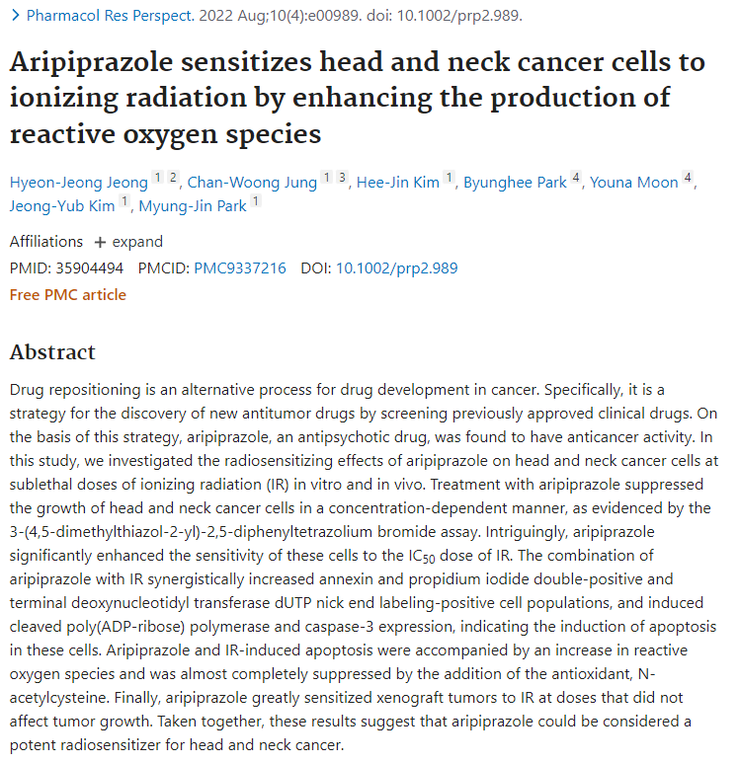
Арипипразол увеличивает чувствительность опухолей головы и шеи к ионизирующему излучению

Slide 38
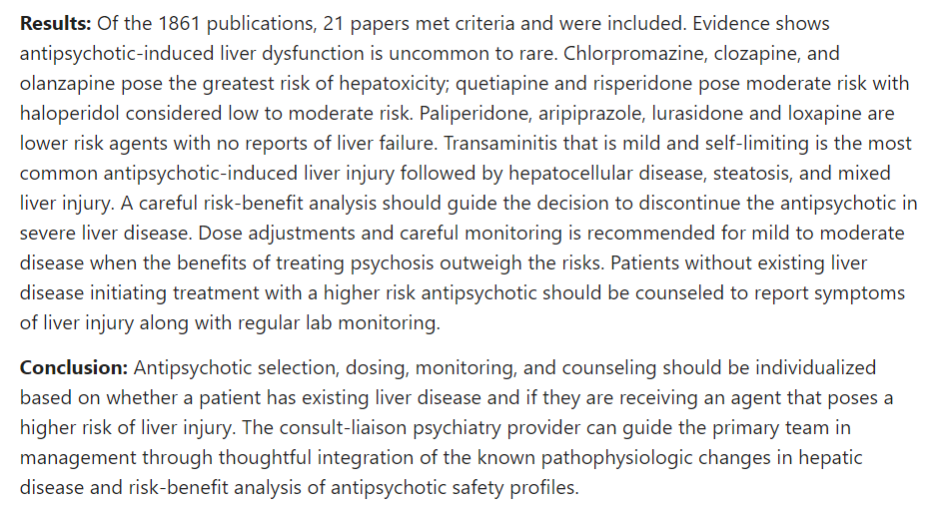
2022
Арипипразол, луразидон и палиперидон обладают наименьшим риском гепатотоксичности

Slide 39
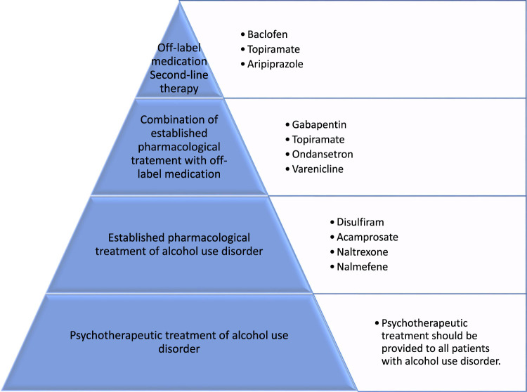
Использование арипипразола при зависимости от алкоголя.
Некоторые позитивные данные о влиянии арипипразола (вторая линия терапии off label) на высокий уровень импульсивного поведения и низкий самоконтроль
Second-line therapy for high-impulsivity and low self-control

Slide 40
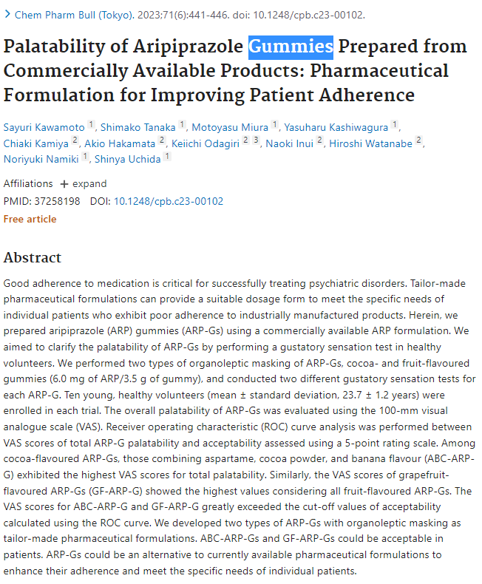

Slide 41
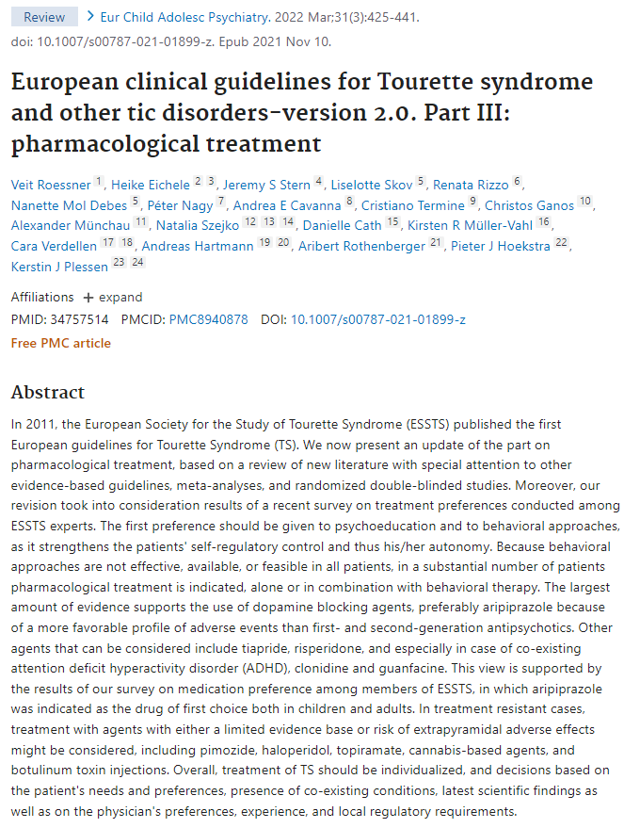
Синдром Туретта

Slide 42
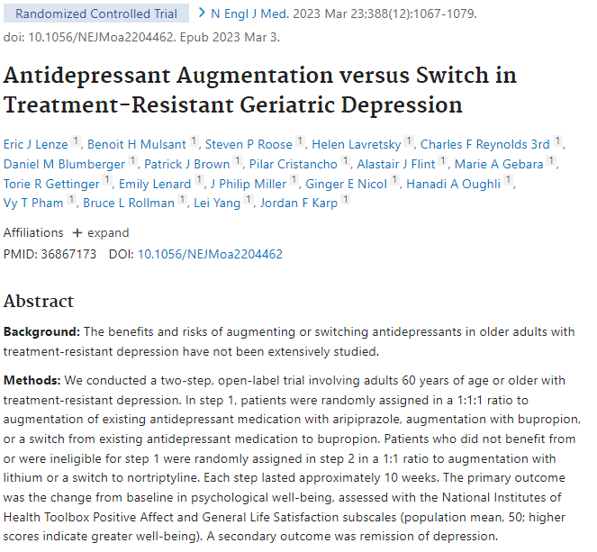
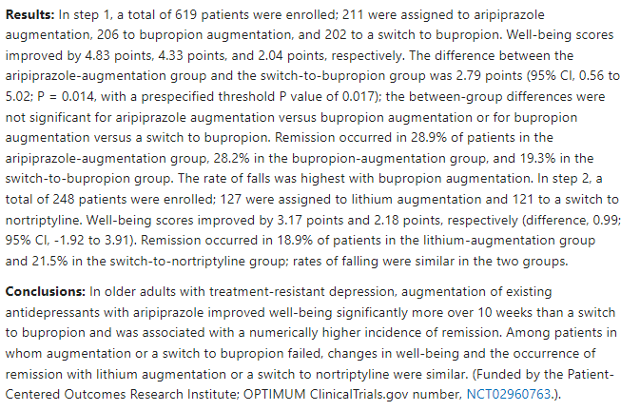
Гериатрия

Slide 44
Спасибо за внимание!

